Slide 1
禄劝县全民健身中心项目选址
审批公示
禄劝彝族苗族自治县自然资源局 建设项目行政审批批前公示
项目名称： | 禄劝县全民健身中心项目选址
申报类别： | 项目选址
申报单位： | 禄劝彝族苗族自治县教育体育局
公示类别： | 批前公示
公示时间： | 7个工作日（ 2024.12.13—2024.12.25）
公示媒体： | 禄劝政务网
公示组织单位： | 禄劝彝族苗族自治县自然资源局
建设项目选址位置： 选址位于县城北片区（迎春里片区），禄大路西侧、禄劝忠爱医院北侧，规划总用地面积8.37亩（最终以勘测定界面积为准）。 备注：对以上公示项目有异议者，请在公示期限内以书面形式将意见和建议反馈到禄劝彝族苗族自治县自然资源局。（联系电话：68913475）
禄劝彝族苗族自治县自然资源局
2024年12月13日

Slide 2
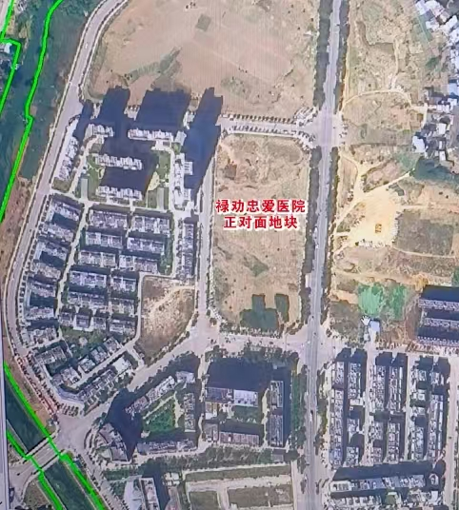
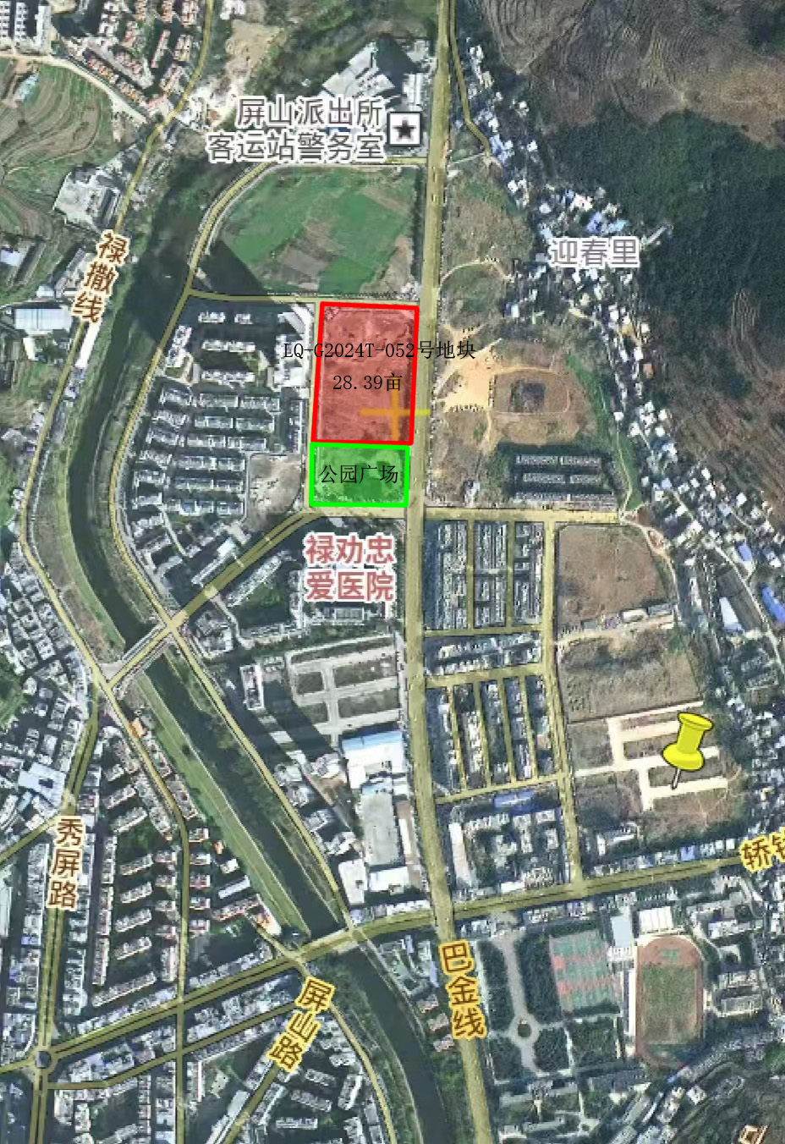
禄劝县全民健身中心项目拟选址位置示意图
禄劝县全民健身
中心项目拟选址

